Slide 1
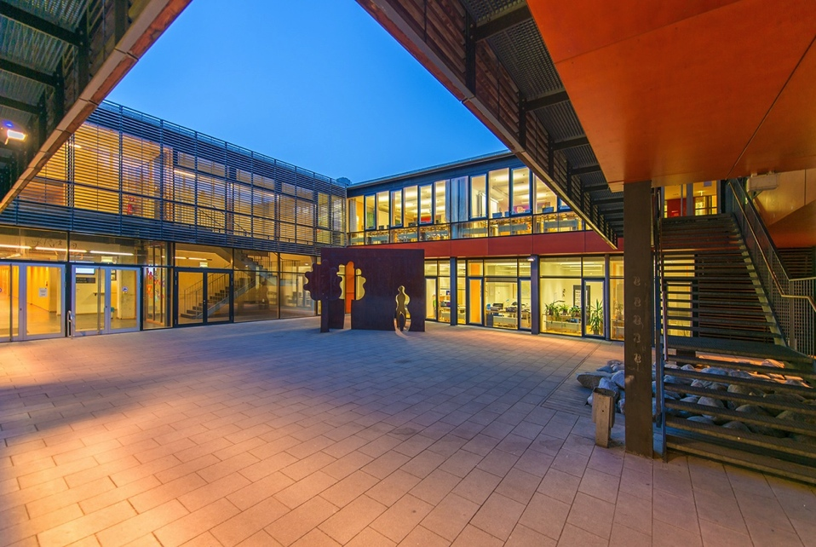
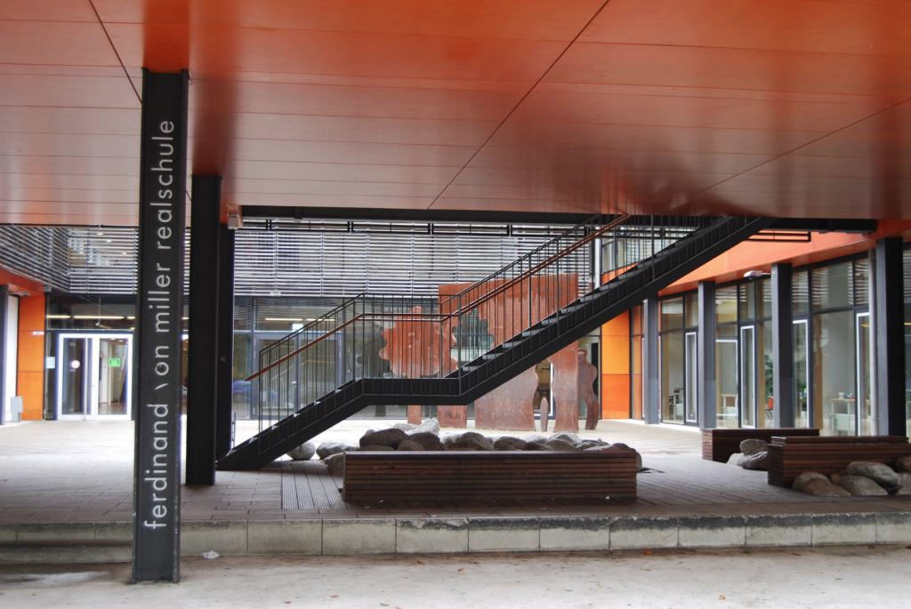
Die Realschule. Ein Weg für viele Wege.

Slide 2
Das Wissenswerte.
Jahrgangsstufen 5 bis 10
Fachlehrerprinzip
Vermittlung einer allgemeinen und berufsvorbereitenden Bildung
Interesse an theoretischen Fragen und gleichzeitige Ausbildung praktischer Fähigkeiten und Neigungen
Angebot verschiedener Wahlpflichtfächergruppen ab 7. Jahrgangsstufe
Ferdinand-von-Miller-Realschule:
2020: 1017 Schüler (40 Klassen mit durchschnittlich 25 Schülern, davon aktuell fünf 5. Klassen)

Slide 3
Der Übertritt an die Realschule.
Realschule
6-stufig
Mittelschule
mind.
1x Note 3
1x Note 4
2x Note 4
&
Elterngespräch
1x Note 5
oder
Note 6
Probeunterricht
(Deutsch, Mathe, HSU)
2,66 ☺
schlechter als 2,66 ☹
Grundschule 4. Klasse

Slide 4
Der Probeunterricht.
Anmeldung: 10. + 11. + 12. Mai 2021
Termin: 18. bis 20. Mai 2020 → immer ab 8:00 Uhr
bayernweit einheitliche Aufgaben im Schriftlichen
Bewertung des Mündlichen
ausschließlich Deutsch- und Mathematik-Lehrkräfte der Realschule
Anforderungen:
im Fach Deutsch
Fragen zum Textverständnis
Schreibauftrag (erzählender Text)
Rechtschreibung (Diktat)
Sprachkompetenz (Fragen und Aufgaben zur Grammatik)
im Fach Mathematik
formales Rechnen
Lösen von Sachaufgaben
Geometrie
→ Unterlagen zum Probeunterricht unter:
www.isb.bayern.de

Slide 5
Der Probeunterricht.
Die Teilnahme am Probeunterricht ist nur sinnvoll, wenn:
die Ursachen der unzureichenden Leistungen nur vorüber-gehender Natur und kurzfristig behebbar sind
das Wortgutachten die Eignung für die Realschule erkennen lässt
Doppeltes Misserfolgserlebnis sollte den Kindern erspart bleiben,
wenn sie beim Übertritt auf die Realschule
1. am notwendigen Notendurchschnitt
und
2. am Bestehen des Probeunterrichts scheitern.

Slide 6
Der Übertritt – Das erste Jahr Realschule.
5. Klasse als so genannte „Gelenkklasse“ an allen Schularten
→ Reflexion der Schulwahl
Individuelle Beratung durch Klassenleiter und Fachlehrer, Beratungslehrkräfte, Schulpsychologin, Sozialpädagogin
Individuelle Beratung durch Übertrittscoach Frau Socher (Termin über Sekretariat)
→ für aktuelle Viertklässler, falls nach Infoabend noch Beratungsbedarf
Förder- und Unterstützungsmaßnahmen zur schnellen Eingewöhnung
Unterstützung des schnellen Einlebens durch Tutoren aus höheren Jahrgangsstufen mit außerunterrichtlichen Maßnahmen (Schulhaus-Rallye, Sportprogramme, Eislaufen, Plätzchen backen, …)
Angebot einer offenen Ganztagesbetreuung für Schüler der 5. und 6. Jahrgangsstufe
Förderung von musischen Begabungen durch spezielle Musikklassen (5. + 6. Klasse)
Förderung naturwissenschaftlicher Begabung durch spezielle MINT-Klassen (5. Klasse)

Slide 7
Der Übertritt – Das erste Jahr Realschule.
Beispiel eines Stundenplans 5. Klasse (SJ 2020/2021)
Montag | Dienstag | Mittwoch | Donnerstag | Freitag
Englisch | Sport | Mathe | Kunst | Geographie
Mathe | Sport | Deutsch | Kunst | Deutsch
MINT | Englisch | IT | Biologie | Religion/ Ethik
Deutsch | Mathe | Musik | Englisch | Englisch
Musik | Geographie | Religion/ Ethik | Deutsch | Mathe
Biologie | Deutsch | Englisch | Mathe | IT

Slide 8
Die Wahlpflichtfächergruppen.
5
6
7
8
9
10
Fächer der
Abschlussprüfung
Basisunterricht
für alle Schüler
mathematisch-
naturwissenschaft-
lich-technisch
Deutsch
Englisch
Mathematik
Physik
I
Deutsch
Englisch
Mathematik
Betriebswirtschaftslehre/
Rechnungswesen
II
kaufmännisch-wirtschaftlich
IIIa
Deutsch
Englisch
Mathematik
Französisch
fremdsprachlich
IIIb
musisch-gestaltend,
hauswirtschaftlich oder sozial
Deutsch
Englisch
Mathematik
Werken (Theorie + Praxis)

Slide 9
Bayerisches
Staatsministerium für
Unterricht und Kultus
Die Wahlpflichtfächergruppen I und II.
Wahlpflichtfächergruppe I
Wahlpflichtfächergruppe II
mathematisch-naturwissenschaftlich-technisch
kaufmännisch-wirtschaftlich
höheres Stundenmaß für
Mathe, Physik und Chemie
Informationstechnologie
geeignet für Schüler mit Interesse an einem naturwissenschaftlich-technischen Beruf
höheres Stundenmaß für Betriebs-wirtschaftslehre und Rechnungswesen sowie Wirtschaft und Recht
Informationstechnologie
geeignet für Schüler mit Interesse an einem betriebswirtschaftlich orientierten Beruf
→ Berufswahl wird nicht vorweggenommen!
→ Wichtig ist ein möglichst guter Abschluss!

Slide 10
Bayerisches
Staatsministerium für
Unterricht und Kultus
Die Wahlpflichtfächergruppe IIIa und IIIb.
Wahlpflichtfächergruppe IIIa
Wahlpflichtfächergruppe IIIb
fremdsprachlich
musisch-gestaltend, hauswirtschaftlich, sozial
höheres Stundenmaß für die zweite Fremdsprache (i.d.R. Französisch) und Betriebswirtschaftslehre/
Rechnungswesen mit Inhalten aus Wirtschaft und Recht
Informationstechnologie
geeignet für Schüler mit Interesse an einem betriebswirtschaftlich orientierten Beruf
höheres Stundenmaß für Werken
Informationstechnologie
geeignet für Schüler mit Interesse an einem musischen, gestalterischen oder sozialen Beruf
→ Berufswahl wird nicht vorweggenommen!
→ Wichtig ist ein möglichst guter Abschluss!

Slide 11
Die „internationale Schule“.
Sprachen
Englisch
Abschlussprüfung
Sprechfertigkeitsprüfung
Hörverständnistest
Schriftliche Prüfung
Cambridge Examen (PET)
Französisch (Wpfg. IIIa)
Abschlussprüfung mit integrierter DELF-Prüfung
Sprechfertigkeitsprüfung
Hörverständnistest
Schriftliche Prüfung
Bilingualer Sachfachunterricht (in Wpfg. IIIa)
7. Jgst. im Fach Geographie
8. Jgst. im Fach Physik
1 Wochenstunde mehr
Leistungsnachweise auf Englisch
Schüleraustausch
USA
Frankreich
Großbritannien
Indien
Niederlande
…

Slide 12
Der Anschluss an den Abschluss.
Höhere berufl. Schulen
Fachhochschulreife
Berufsoberschule (BOS)
(Allg.) Hochschulreife
Fachoberschule
(FOS 13)
(Fachgebundene) Hochschulreife
Gymnasium
Allgemeine Hochschulreife
Fachoberschule
(FOS12)
Fachhochschulreife
Ausbildung
Berufsabschluss
Realschulabschluss / Mittlerer Schulabschluss

Slide 13
Broschüre „Die bayerische Realschule“.
Bayerisches Staatsministerium für Unterricht und Kultus
Stand: August 2019
Broschüre
„Die bayerische Realschule“
www.bestellen.bayern.de/shoplink/
05000111.htm
Die bayerische Realschule

Slide 14
Die Termine zum Mitschreiben.
Schuleinschreibung: 10. + 11. + 12. Mai 2021
Mitzubringen sind im Original:
Übertrittszeugnis (→ Verbleib an Schule)
Geburtsurkunde & Kopie (→ Verbleib an Schule)
ggf. Sorgerechtsbescheid & Kopie
ggf. Bescheinigung über eine Teilleistungsstörung (z.B. Lese-Rechtschreib-Störung)
Impfpass
Anmeldung Probeunterricht: 10. + 11. + 12. Mai 2021
Probeunterricht ab 8:00 Uhr: 18. bis 21. Mai 2021
Unterlagen zum Probeunterricht für die Realschule unter:
www.isb.bayern.de/realschule/leistungserhebungen/probeunterricht-realschule
Ein Weg für viele Wege.

Slide 15
Die Termine zum Mitschreiben.
Nachmittag der offenen Tür (15:30 – 18:00 Uhr)
und
Infoveranstaltung für den Übertritt (18:30 Uhr)
am 4. März 2021
an der Ferdinand-von-Miller-Realschule
Sollten die coronabedingten Einschränkungen eine Anpassung der Planung erforderlich machen,
werden wir selbstverständlich darüber informieren.

Slide 16
Ihre Fragen, Ihre Ansprechpartner.
Übertrittscoach: Frau Socher
Kontakt: socher@realschule-ffb.de
Beratungslehrkräfte: Frau Kohl, Frau Breitenberger
Kontakt: schulberatung@realschule-ffb.de
Schulleitung und Sekretariat:
Kontakt: sekretariat@realschule-ffb.de
Telefon 08141/5026-30, -31, -39
→ Bitte geben Sie in Ihrer Mail neben Ihrem Anliegen auch
eine Telefonnummer an, unter der wir Sie erreichen können.

Slide 17
KONTAKT FeRDINAND-VON-miller-realschule BAHNHOFSTRAßE 15 82256 FÜRSTENFELDBRUCK
www.realschule-ffb.de
www.realschule.bayern.de
www.isb.bayern.de
www.km.bayern.de/realschule
www.meinbildungsweg.de
www.schulberatung.bayern.de

